Slide 1
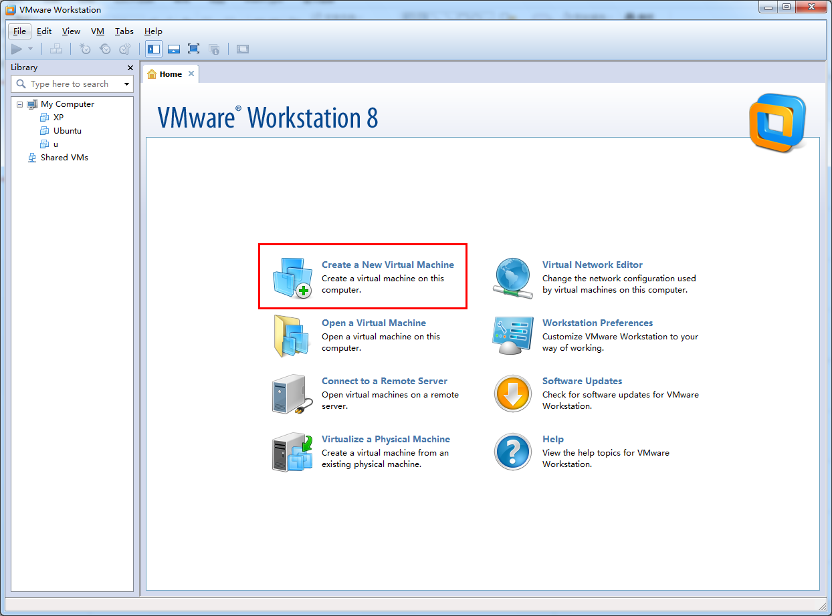
安装Ubuntu虚拟系统
1. 打开Vmware软件，选择File — New Virtual Machine，或者直接点击create a new virtual machine

Slide 2
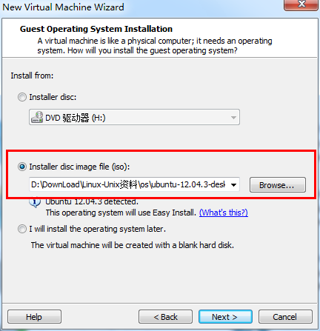
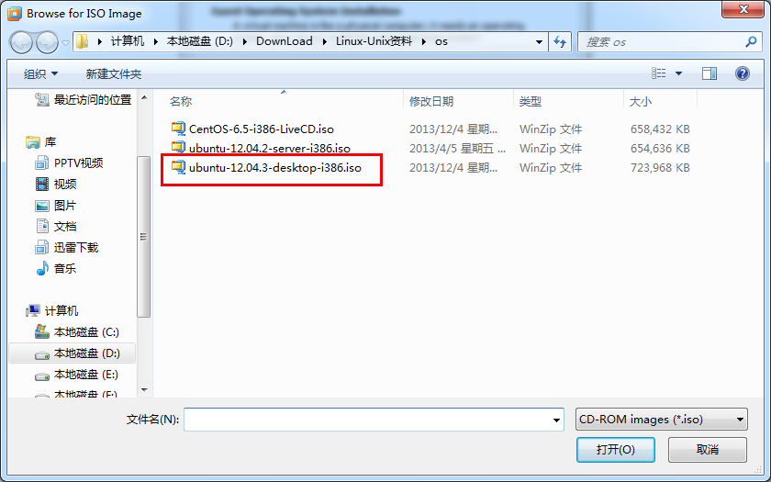
安装Ubuntu虚拟系统
2. 打开虚拟机安装向导后，选择“安装镜像文件”，点browse浏览到Ubuntu的iso安装文件。

Slide 3
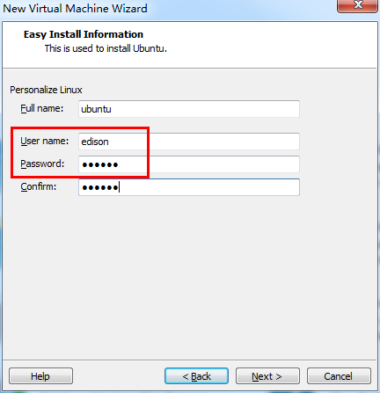
安装Ubuntu虚拟系统
3. 设置账户信息
Full name: 自定义系统名称
User name: 系统用户名
Password: 系统用户登陆密码
Confirm: 重复密码
用户名和密码要方便记忆与输入，后面会经常使用。

Slide 4
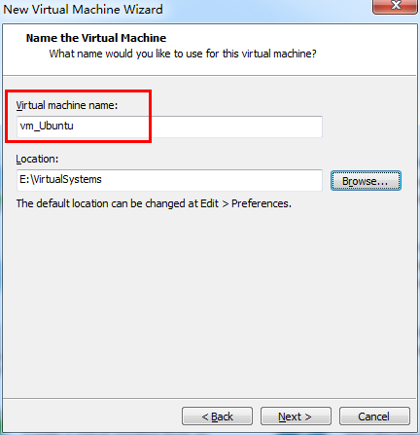
安装Ubuntu虚拟系统
4. 设置虚拟机名称和存储位置
注：虚拟机也是文件

Slide 5
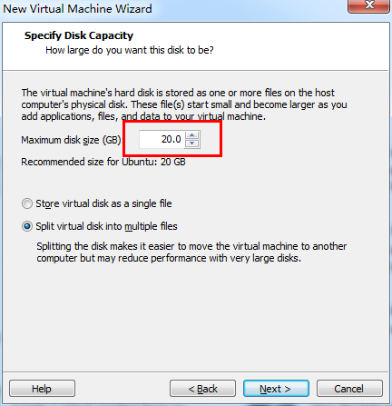
安装Ubuntu虚拟系统
5. 设置虚拟机中Ubuntu系统的硬盘大小，默认20G

Slide 6
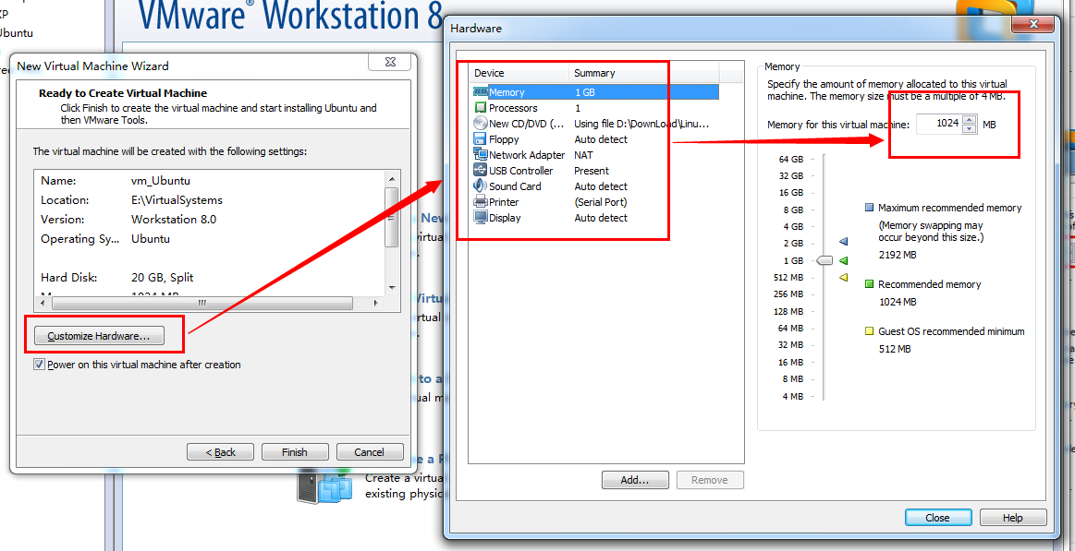
安装Ubuntu虚拟系统
6. 设置虚拟机中Ubuntu系统的其他硬件参数，比如内存、处理器个数等，一般仅需修改内存和处理器个数即可。

Slide 7
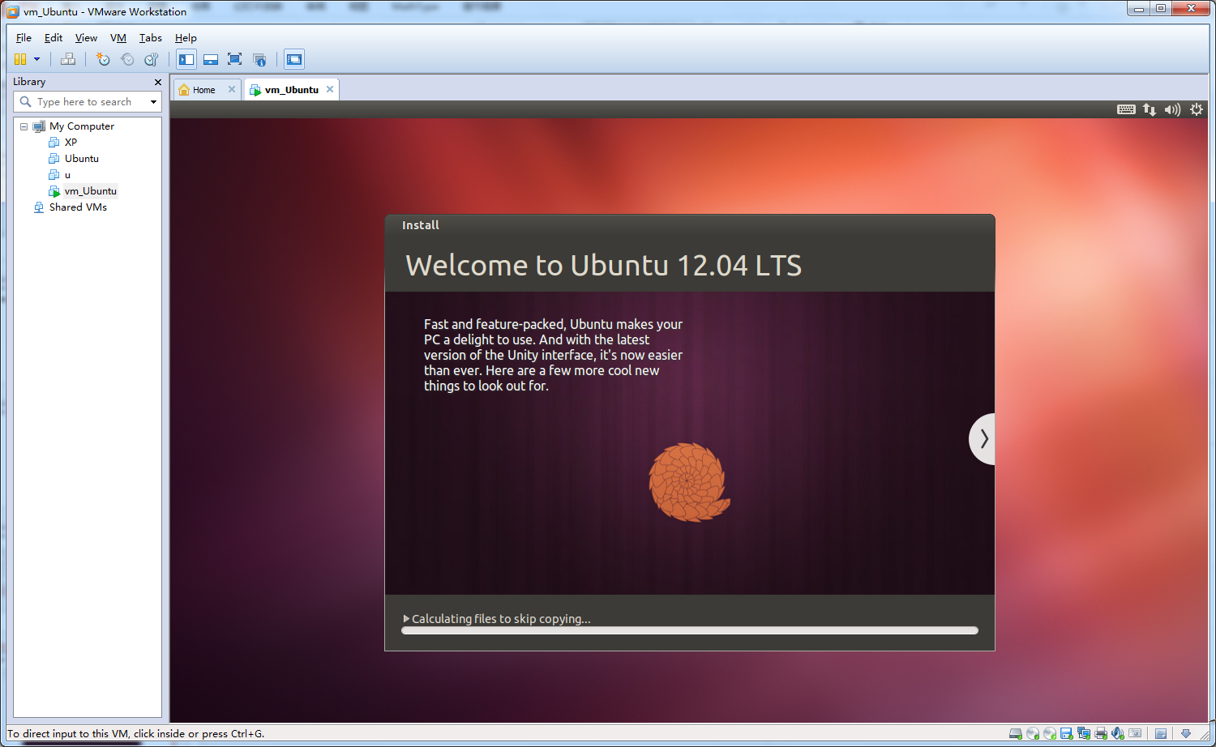
安装Ubuntu虚拟系统
7. 启动安装，静待其安装完毕。

